Slide 1

Laravel
Подготовил
студент группы ПРИм124
Парахин Кирилл Валерьевич

Slide 2
Введение
Laravel — это современный фреймворк на языке PHP, предназначенный для разработки веб-приложений.
Он известен своей элегантностью, простой структурой и мощной функциональностью.
Laravel позволяет разработчикам создавать приложения с высоким качеством кода и минимальными усилиями.

Slide 3
История и цели создания
Laravel был впервые представлен в 2011 году разработчиком Тейлором Отвеллом. На тот момент существовали другие фреймворки для PHP, такие как CodeIgniter, которые были популярны, но имели свои ограничения.
Laravel создавался с целью обеспечить более современный подход к разработке и упростить решение задач, которые часто встречаются в веб-разработке, таких как маршрутизация, управление сессиями, аутентификация и обработка запросов.

Slide 4
Актуальность и использование Laravel
Laravel достаточно быстро сумел завоевать свою популярность в PHP комьюнити благодаря удобству использования и обширной экосистеме.
Основные причины его актуальности:
Простота и элегантность: понятный синтаксис и высокая читаемость кода.
Широкий функционал "из коробки": средства для маршрутизации, аутентификации, работы с базами данных и очередями.
Экосистема и пакеты: фреймворк поддерживается такими инструментами, как Laravel Mix, Laravel Nova, и библиотека пакетов Composer.
Сообщество: активное сообщество и множество обучающих материалов.

Slide 5


Аналоги на PHP
Аналоги на PHP включают фреймворки Symfony, CodeIgniter и Yii.
Symfony считается одним из самых мощных и гибких фреймворков, но часто требует больше настроек и имеет более сложный синтаксис.
CodeIgniter прост, но менее функционален.
Yii также представляет собой мощный инструмент, но имеет меньшую экосистему по сравнению с Laravel.

Slide 6
Основные требования и установка
Для работы с фреймворком Laravel требуются:
PHP версии 8.0 или выше
Composer — менеджер зависимостей PHP
Сервер базы данных (MySQL, PostgreSQL, SQLite и др.)
Web-сервер (Apache, Nginx)
Сам проект можно собирать и редактировать например в Visual Studio Code, используя терминальные команды типа:
composer create-project laravel/laravel my-project

Slide 7
Основные сценарии использования
Основные сценария использования, которые можно охватить с помощью Laravel – это создание API, написание для него маршрутизаторов (синхронных REST или WEBsockets для асинхронной работы) – создание базовый CRUD – запросов
Также Laravel дает возможность используя полунативный синтаксис, писать верстку страничей клиентского приложения – и в целом представляет возможность реализации backend + frontend приложения «из коробки»
Laravel предоставляет возможность объектно-ориентированного доступа к реляционным СУБД, используя встроенные ORM, например, Eloquent
Благодаря этому, Laravel идеально подойдет для создания проекта по MVC модели

Slide 8
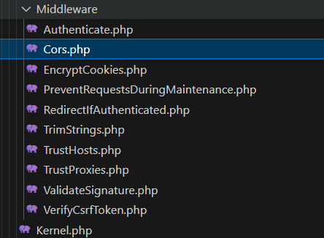
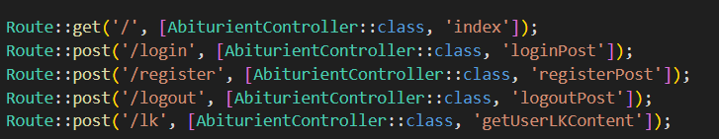

Middleware
Laravel для всех задач, связанных с маршрутизацией и принятием запросов/отправкой ответов использует встроенные многочисленные middleware
Например, для контроллеров и АПИ используется web.php
Для настройки CORS – app.php

Slide 9
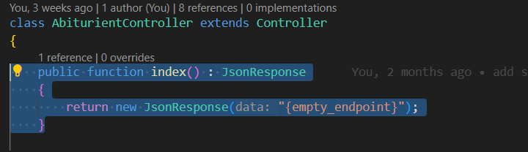
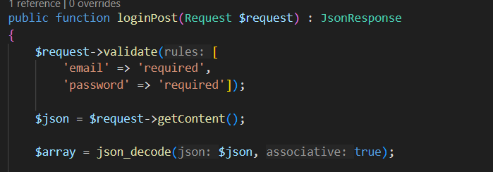
Контроллеры
Метод контроллера должен быть указан в web.php – чтобы HTTP REST API грамотно замапало его на метод, обьявленный в определенном классе
Для работы с Request, Response можно использовать практически встроенные методы сериализации/десериализации, работа с обьектами может проводиться как с экземплярами типов, так и просто с ассоциативными массивами

Slide 10
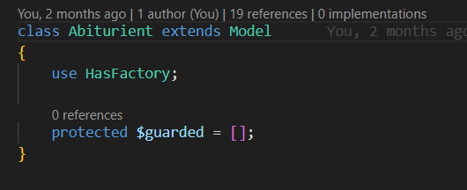

Работа с БД
Для работы с БД достаточно создать модели для ORM – провести миграцию, настроив подключение к БД в файле переменных среды .env и провести миграцию через php artisan migrate
После этого в коде можно работать с БД как с помощью ORM моделей и интуитивного SQL-like программного синтаксиса, либо просто через прямое указание SQL-команд и запросов

Slide 11
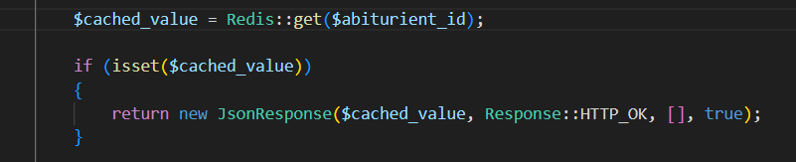

Работа с распределенным кэшем
Также для оптимизации запросов к данным в постоянном хранилище можно использовать распределенный облачный кэш, например, Redis
Работа с ним еще проще чем с БД – также в файле .env устанавливаются креды для подключения, устанавливается пакет для laravel redis и делаются запросы на получение/изменение json данных

Slide 12
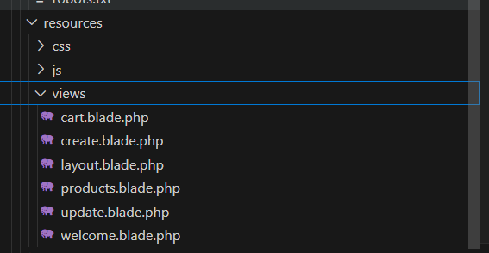
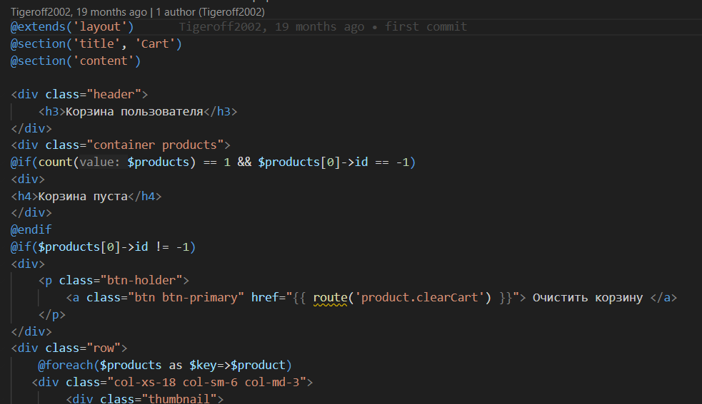
Верстка страниц и работа с ресурсами
На Laravel можно сразу создать клиентское приложение со страницами, работающими с API запросами серверного приложения
Все файлы должны находиться в ресурсах приложения, там можно объявлять views – а также стили в /css и скрипты в /js папках
В отдельных папках можно помещать значки и изображения – при контейнеризации по итогу в одном контейнере получается полностью готовое приложение со всеми необходимыми ресурсами

Slide 13
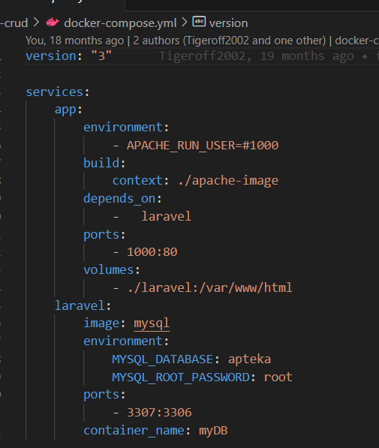
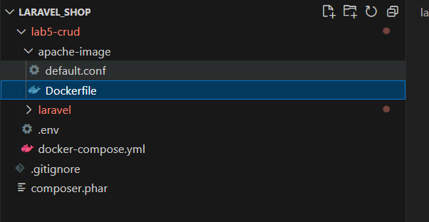
Поддержка Docker
Также для PHP Laravel хорошо реализована поддержка создания контейнеров и развертывания, например, через Docker
Для этого достаточно объявить файлы Dockerfile (для linux команд по установке связанного софта и пакетов), defaultconf (маппинг на apache/nginx server) и docker-compose.yml для настройки image

Slide 14
Заключение
Laravel — это мощный инструмент для разработки современных веб-приложений. Он упрощает создание сложных проектов, обеспечивая удобство использования и богатую функциональность "из коробки".
Благодаря поддержке сообщества и активному развитию Laravel будет оставаться востребованным и в будущем. Его гибкость и богатый набор инструментов делают его отличным выбором для создания различных веб-проектов.
От себя могу добавить, что мне было не совсем просто быстро разобраться со всеми тонкостями и без костылей решить часть проблем – так что использование Laravel имело как положительные, так и отрицательные стороны

